Slide 1
FISH CHIPS
컴퓨터정보과 3-B 유정현(201744057)

Slide 2
프로젝트 소개
데이터 수집
데이터 처리
데이터 시각화
INDEX
FISH CHIPS

Slide 3
프로젝트 소개
주제선정 이유와 실행화면

Slide 4
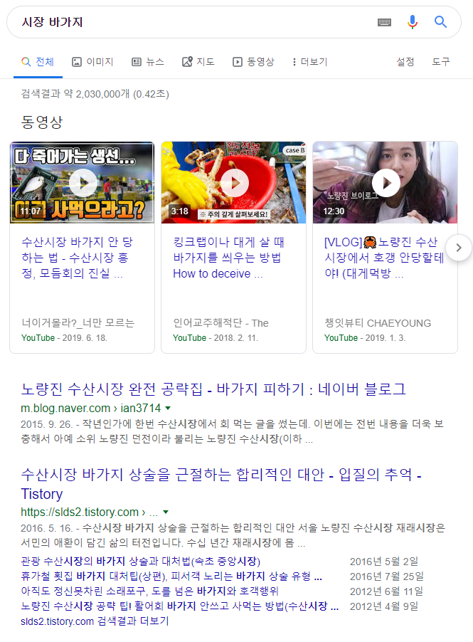
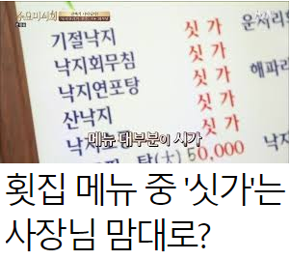
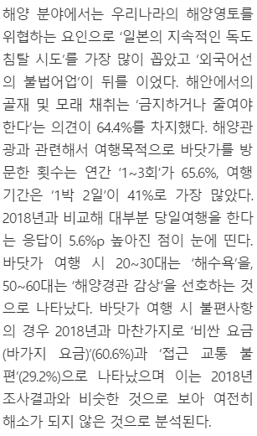
주제 선정 이유
프로젝트(Fish chips) 소개
일반적으로 시장에서 물건은 가격이 측정되어 있습니다. 하지만 수산물은 식당 메뉴조차
‘시가’라고 표시될 만큼 보통 수산물은 부르는 게 값입니다. 그래서인지 ‘시장 바가지’를 검색하면
진짜 ‘바가지’가 나오는게 아니라 ‘수산물 시장의 바가지 피하는 방법’이 수두룩하게 나옵니다.
구글에서 ‘시장 바가지’를 검색한 모습
뉴스 기사 (클릭시 해당 기사로 이동)
뉴스 기사 (클릭시 해당 기사로 이동)

Slide 5
주제 선정 이유
프로젝트(Fish chips) 소개
수산물
진짜
가격은?
앞서 나왔던 검색 결과들은 그만큼 사람들이 수산물 시장 가격에 대한 신뢰도가 낮고,
거품가격을 뺀 적절한 가격에 구매하려 하기 때문입니다. 따라서 전국 시장의 실거래가를 알고자
‘전국 수산물 평균 가격‘을 주제로 선정했습니다.

Slide 6
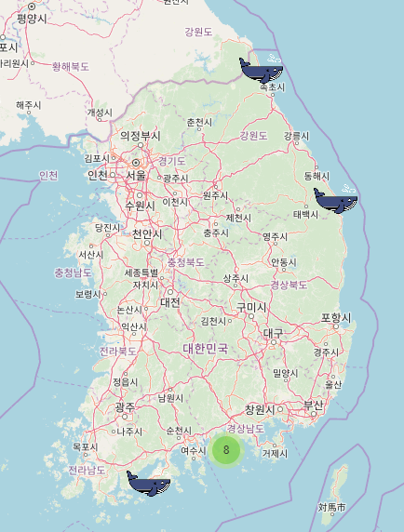
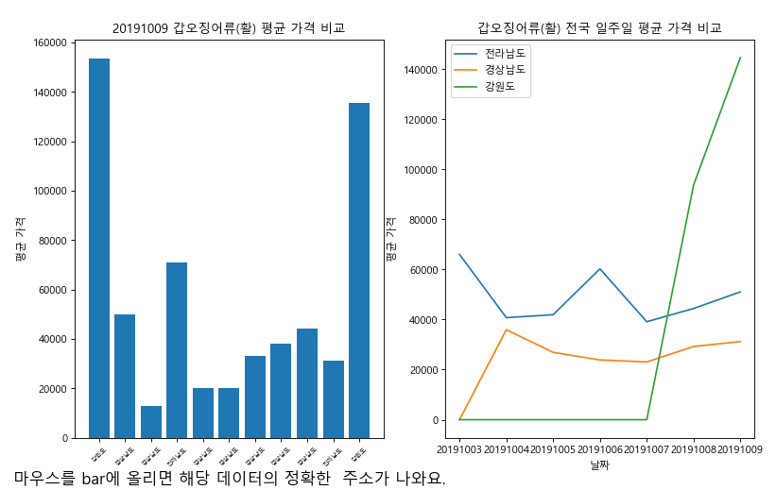
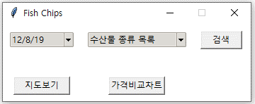
프로젝트 실행화면
프로젝트(Fish chips) 소개
1. 날짜와 수산물을 선택할 수 있는 화면
2. 지도가 열린 모습
3. 차트가 열린 모습

Slide 7
데이터 수집
OPEN API와 데이터파일

Slide 8
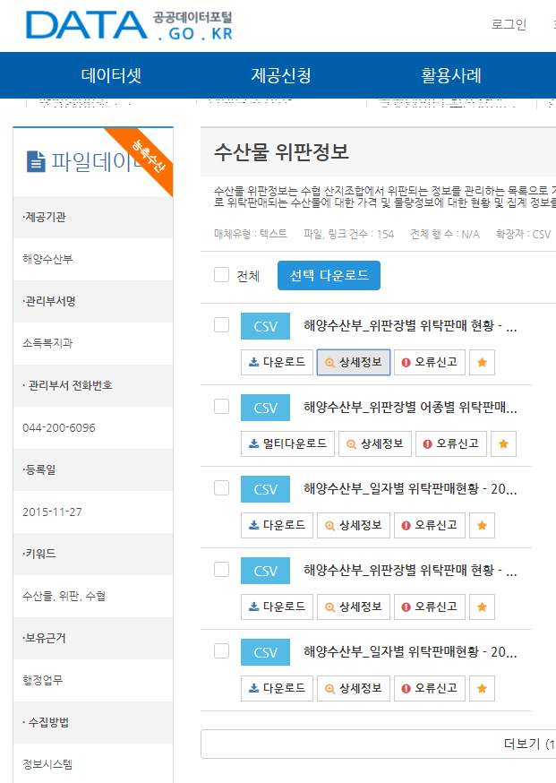
수산물 실제 거래 데이터
csv파일로 데이터 수집
해양수산부에서 제공하는 위판장별 위탁판매 현황 월별 ‘csv’형식 파일을 다운
파일에서 제공되는 데이터
수산물표준코드 + 코드명
어종명 + 어종상태
위판장코드 + 위판일자
위판단가 + KG당 단가 + 수량
해양수산부에서 제공해주는 데이터

Slide 9
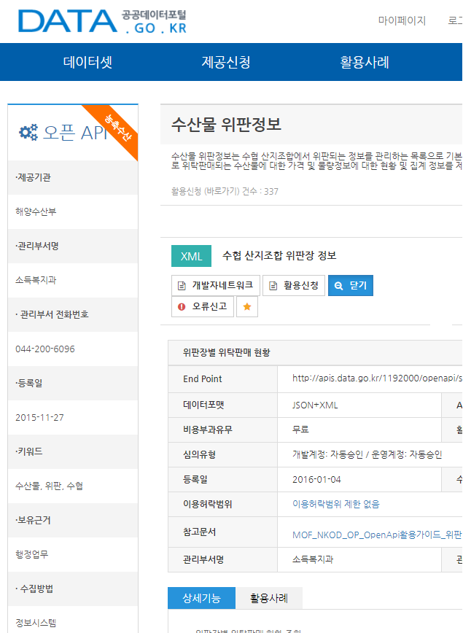
위판장 정보
OPEN API로 데이터 수집
해양수산부에서 제공해주는 OPEN API로 위판장 정보를 JSON으로 받아옴.
JSON에 들어간 정보
위판장코드 + 위판장명
위판장 주소(ex. 전라남도 순천시…)
위판장 전화번호 + FAX 번호
홈페이지 주소
이메일 주소
해양수산부에서 제공해주는 OPEN API

Slide 10
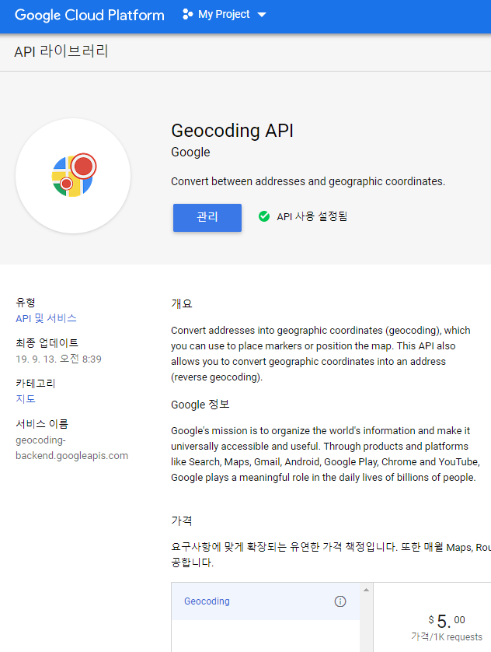
위도, 경도 정보
OPEN API로 데이터 수집
구글에서 제공해주는 OPEN API로 위판장 정보 중 주소를 이용해 정보를 받아옴.
제공하는 정보
주소(나라 + 지역)
우편번호
위도, 경도
위치 타입 (ex. ROOFTOP)
주소 글로벌 코드
구글에서 제공해주는 OPEN API

Slide 11
데이터 처리
DB(MySQL)와 DATAFRAME

Slide 12
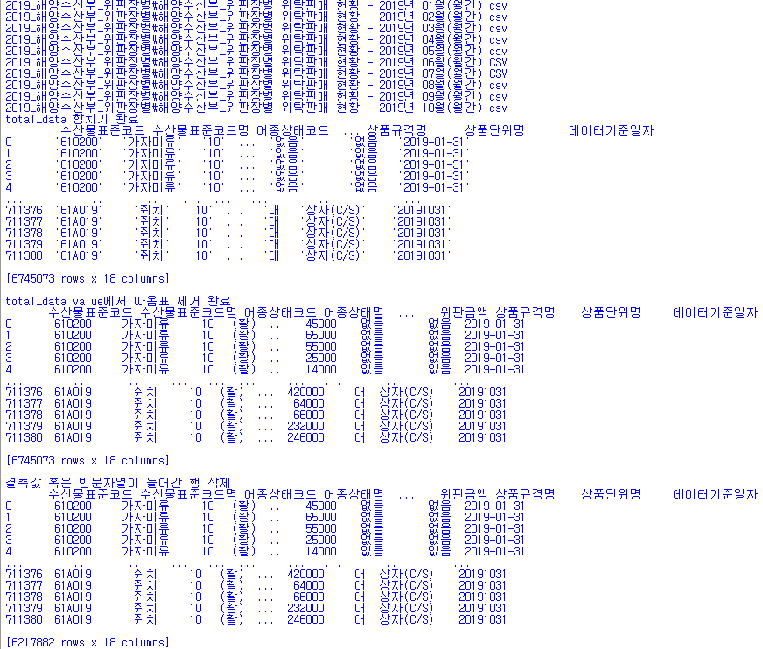
CSV파일을 하나의 DataFrame으로 만들기
수집한 데이터 처리
다운받은 데이터 파일들을 glob으로 잡음
모든 파일 column이 동일하고, 구분자만 달라 첫 번째 파일 기준으로 column list를 생성
모든 데이터파일 내용을 하나의 datafame으로 생성
데이터값에 모두 작은따옴표가 들어가서 제거
결측값(Nan, 빈 행, 띄어쓰기만 있는 행, 상태가 기타인 행)이 있는 행 삭제

Slide 13
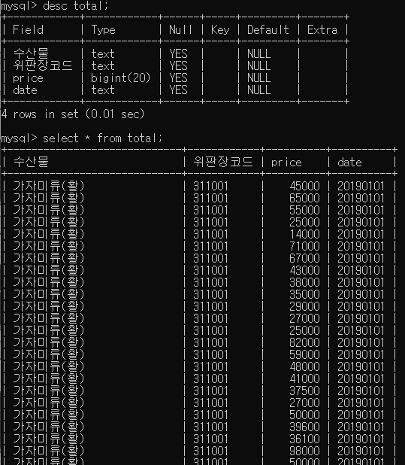
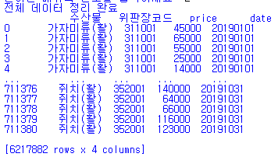
Data DB 저장 – 실제 거래된 전체 내용
데이터 수집 후 처리
모든 데이터파일 내용을 DataFrame으로 만든 것에서 필요한 부분만 새로운 DataFrame으로 생성
수산물은 종류명과 상태명을 합침
(한 종류에도 상태가 여러 개가 있기 때문이다)
Price 나중에 계산할 때 사용할 것이므로 int형으로 바꿈
MySQLdb를 통해 dataframe 자체를 바로 DB에 저장
Total(실거래된 전체 내용) 구조와 data

Slide 14
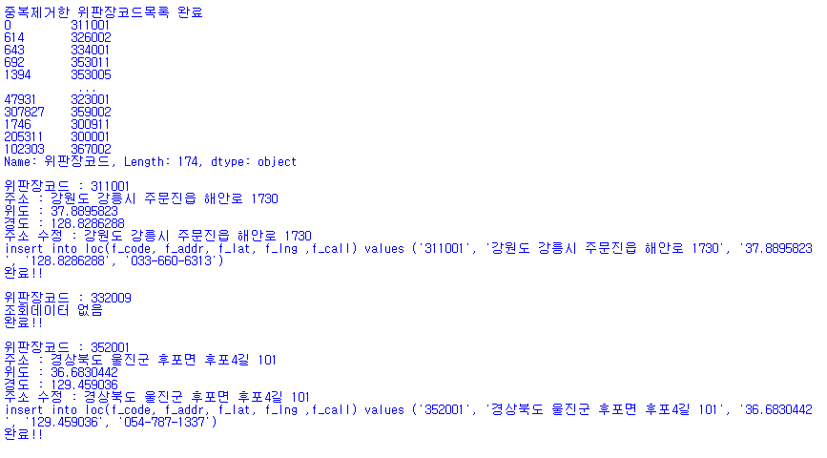
Data DB 저장 – 위판장 정보
수집한 데이터 처리
전체 데이터에서 위판장 코드만 가져와 중복 제거해 list로 변수에 저장
1번 list를 반복해서 해양수산부 위판장 정보 API에 위판장 코드를 요청 메시지 보냄
(여기서 조회 안 되는 위판장 코드 data는 버림)
2에서 받은 응답 메시지에서 위판장 주소를 구글 API로 요청 메시지 보내 위도와 경도를 얻음
Data에서 주소가 띄어쓰기가 안 되거나 ‘특별시’,’도’같은 것이 없는 경우 제대로 수정
(일주일 가격 비교 차트에서 서울특별시, 전라남도같은 큰 지역별로 비교할 것이기 때문에 앞부분만 수정)
위판장 코드와 주소, 위도, 경도, 그리고 전화번호까지 loc DB에 넣음

Slide 15
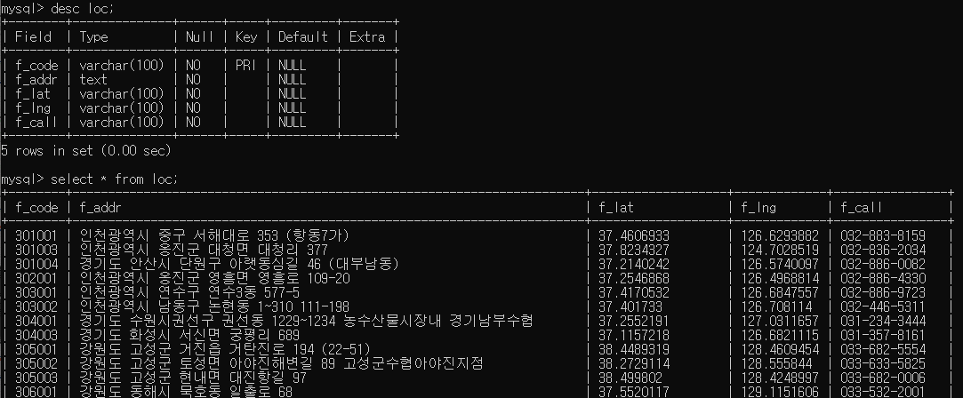
Data DB 저장 – 위판장 정보
수집한 데이터 처리
loc table
f_code : 판매장소의 코드
f_addr : 판매장소의 주소
(해양수산부 api와 판매장소 코드를 이용해 주소와 전화번호를 가져옴)
f_lat : 판매장소 위도
(구글 지도 api와 주소를 이용해 위도와 경도를 가져옴)
f_lng : 판매장소 경도
(3번 설명과 같음)
f_call : 판매장소 전화번호
(2번 설명과 같음)
Loc(위판장 정보)테이블 구조와 데이터를 조회한 모습

Slide 16
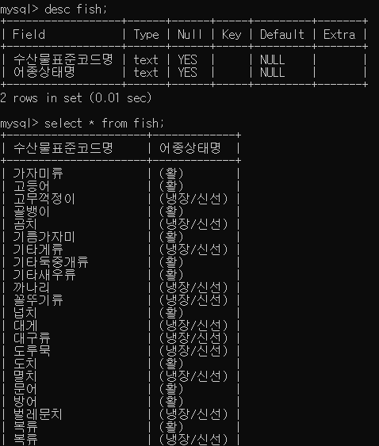
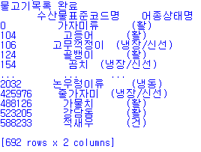
Data DB 저장 – 수산물 종류
데이터 수집 후 처리
전체 데이터(Total)에서 수산물명과 상태명만 새로운 변수에 저장
1번 변수를 drop_duplicates 메소드를 활용해 중복제거
MySQLdb를 통해 dataframe 자체를 바로 DB에 저장
(writetable > PPT 13장에 코드 나옴)
해당 DB는 사용자가 수산물 평균 실거래가를 검색할 때, gui에 콤보박스로 검색 조건을 넣기 위해 저장
Fish(중복없는 수산물 종류) 구조와 data

Slide 17
데이터 시각화
지도(FOLIUM)와 CHART - 마무리

Slide 18
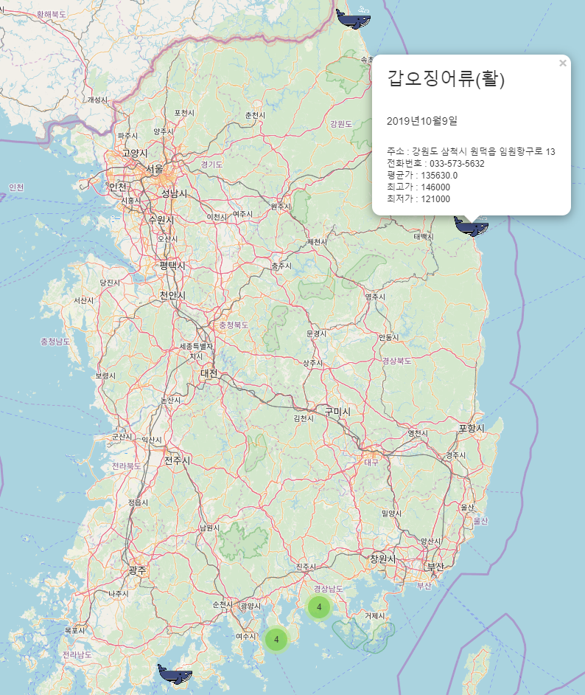
지도(FOLIUM)
마무리
사용자가 gui에서 날짜와 수산물을 선택한 후 검색하면 해당 날짜의 data를 가진 지도와 차트를 열 수 있도록 만들었습니다.
지도를 통해 위판장 주소와 전화번호를 알 수 있습니다.
그리고 실제 거래된 가격을 바탕으로 최고가, 최저가, 평균가격을 표기하여 지역별로 적정가격을 알 수 있게 했습니다.

Slide 19
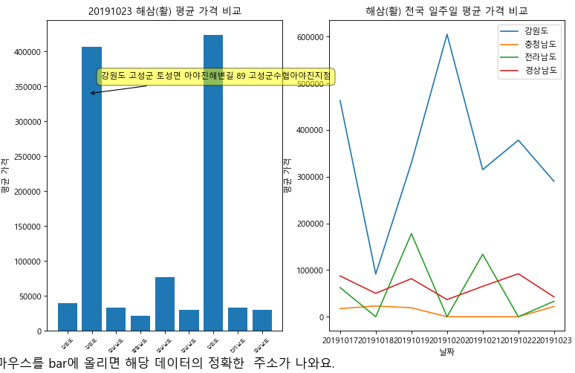
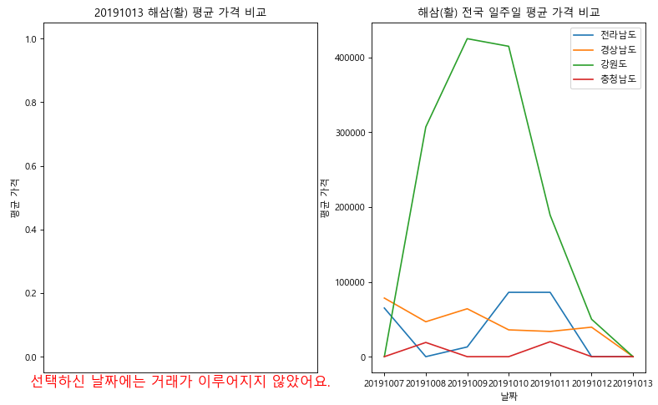
CHART
마무리
사용자가 선택한 날짜, 수산물 data가 있는 경우
선택한 날짜, 수산물 data는 없지만 일주일 data가 있는 경우
차트는 사용자가 선택한 날짜 당일 가격비교, 선택한 날짜 기준 일주일 가격비교를 통해 갑자기 가격이 오르진 않았는지를 확인하면서 가격의 신뢰도를 알 수 있습니다. 그리고 일주일 가격비교는 지역별로 하면서 지역별로 가격차이가 어느정도 나는지를 알 수 있게 했습니다.

Slide 20
감사합니다
컴퓨터정보과 3-B 유정현(201744057)

